Slide 1
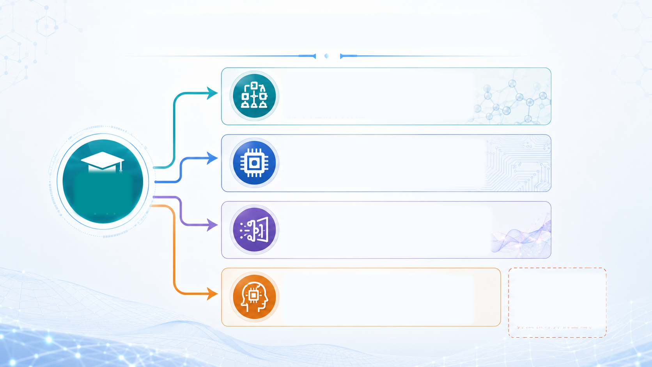
升学去向：从仪器出发，向多学科延展
方向一：仪器科学与技术
精通光学、测量等仪器仪表，
测试计量技术及仪器
方向二：电子信息 / 控制工程
涵盖信号处理、控制理论与工程、
模式识别与智能系统等
仪器类
本科
方向三：光学工程 / 生物医学工程
光学工程、激光技术、
生物医学工程等
方向四：人工智能与计算机
提示：
转向AI与计算机方向，
需要补强数据结构、
算法和计算机基础。
机器学习、计算机视觉、
数据科学等

